Slide 1
Tekst hier

Slide 2
Tekst hier

Slide 3
Tekst hier

Slide 4
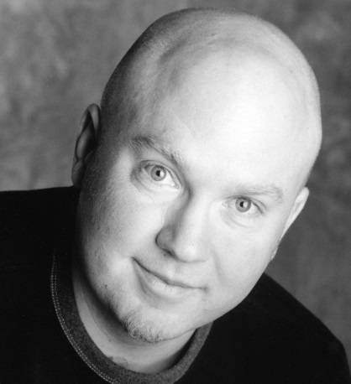
Gebruik deze handige plaatjes voor je presentatie:
Omslagen
Foto van de auteur

Slide 5
Bekijk de boektrailers:

Slide 6
Als je Hannes Hunebed leuk vindt, dan vind je deze boeken ook leuk!
Kijk voor meer leuke boeken op
www.graphic-novels.nl

